Slide 1
Кровь: состав, функции.

Slide 2
КРОВЬ
Кровь –жидкость красного цвета, состоящая из лейкоцитов, тромбоцитов, эритроцитов и плазмы. Относится к тканям внутренней среды организма.
С 30-х годов XX века кровь по предложению профессора Г. Ф. Ланга рассматривают как систему, в которую входят образование компонентов крови, их разрушение, функционирование в кровеносных сосудах и регуляция этих процессов.

Slide 3
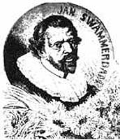
в 1658 году голландский натуралист Ян Сваммердам с помощью примитивных микроскопов того времени увидел в крови крошечные тельца, названные позже эритроцитами за их красноватый цвет.

Slide 4
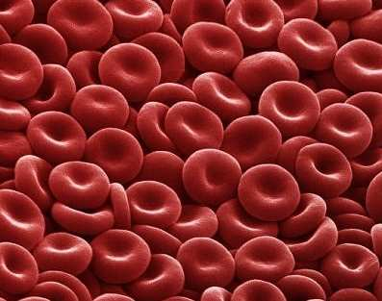
Эритроциты
Эритроциты — клетки крови, содержащие гемоглобин. Они переносят кислород от лёгких к тканям тела, а от них к легким — углекислый газ. Эритроциты образуются в красном костном мозге.
Продолжительность жизни 100-120 суток

Slide 5
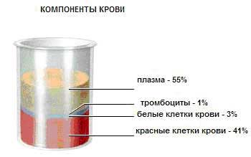
Эритроциты составляют более 99% клеток крови.
Кровь имеет красный цвет благодаря присутствующему в эритроцитах белку - гемоглобину.

Slide 6
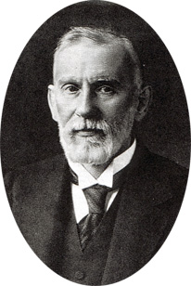
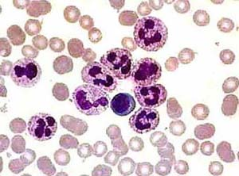
через 100 лет в крови были обнаружены лейкоциты, которые удалось увидеть под микроскопом благодаря тому, что мазки крови научились окрашивать. Существенный вклад в эти исследования внес Нобелевский лауреат Пауль Эрлих

Slide 7
Лейкоциты
Лейкоциты — клетки крови, борющиеся с болезнетворными организмами. Если количество лейкоцитов в крови постоянно сильно повышено или сильно понижено, это может свидетельствовать о серьёзных заболеваниях.

Slide 8
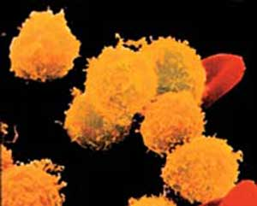

Slide 9
Тромбоциты
Тромбоциты, или кровяные пластинки - самые мелкие форменные элементы крови, их диаметр не превышает 4 мкм.
В 1 мкл крови содержится до 400 000 тромбоцитов.
Они содержат массу биологически активных веществ: 11 факторов свертывания крови, ферменты гликолиза, запас АТФ и др.

Slide 11
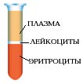
Плазма крови
Если свежую кровь предохранить от свертывания, то через несколько минут она расслаивается на соломенно-желтого цвета плазму и массу форменных элементов, клеток крови.

Slide 12
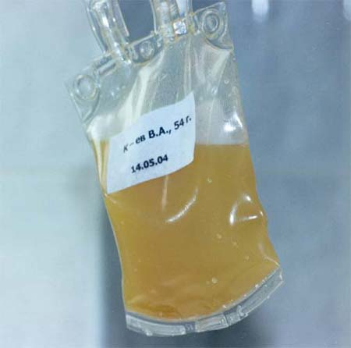
Плазма крови
Плазма - это жидкость, в которой находятся клетки крови и тромбоциты.
Плазма на 92 % состоит из воды, а также содержит сложную смесь белкой, витаминов и гормонов.

Slide 13
Компоненты крови
Масса крови у взрослых млекопитающих и человека составляет 6,5-7,0% массы тела, у новорожденных - до 10%.
Количество крови увеличивается от 200-350 мл при рождении до 3500-5000 мл в зрелом возрасте.
Оно может увеличиться при напряженной физической работе и уменьшиться при (гиподинамии).

Slide 14
Компоненты крови
Примерно 80% всей крови быстро циркулирует по кровеносным сосудам, совершая полный оборот в теле взрослого человека за 50с.
Меньшая часть (около 20%) движется медленно, задерживаясь в сосудах кожи, печени, селезенки, называемых депо крови.

Slide 15
Компоненты крови
В капиллярах, где происходят основные процессы обмена между кровью и окружающими тканями, скорость движения крови не превышает 3 мм/с.
В каждый момент времени примерно 75% крови находится в венах и венулах, а около 20% - в артериях и артериолах.

Slide 16
Защитная функция
механизмы свертывания крови с образованием тромба (гемостаз) и его растворением (фибринолиз),
наличие групповой специфики крови и различных форм активности лейкоцитов.

Slide 17
заключается в переносе продуктов метаболизма и веществ из одних участков тела в другие.
Обмен воды между кровью и окружающими тканями достигает, по некоторым расчетам, 400 л в сутки.

Slide 18
Транспортная функция
Белки плазмы переносят также ионы, токсичные в свободном состоянии (железо, медь), к органам, где они используются в процессах биосинтеза. Благодаря транспорту создается временное депонирование веществ.

Slide 19
Транспорт газов кровью
представляет одну из важнейших функций крови.
Газы проникают в кровь путем диффузии за счет разности парциальных давлений и переносятся кровью, как и другие вещества, в растворенном и химически связанном состоянии.

